Slide 1
PoC 第一階段成果與下一步決策
第一階段 PoC 成果與下一步決策
分散式資料庫架構 × 跨區域驗證 × 決策框架
2026-06-26 | DBA
1

Slide 2
PoC 第一階段成果與下一步決策
Outline
專案迄今歷程
第一階段 PoC 測試數據彙整
第二階段 跨區域 / 跨專線執行進度
決策框架說明
後續推進
2026-06-26 · DBA
2

Slide 3
PoC 第一階段成果與下一步決策
專案歷程 ① 研究定義到跨家框架
先定義問題與比較口徑，再建立可重複執行的基礎設施與三資料庫共同工具鏈
時間 | 階段 | 重大節點 | 狀態
2026-03-30～04-10 | 前期研究 | 定義分散式 SQL、跨區同鍵寫入、follower read、HA/DR 與九項 survey 評估面向 | ✅ 完成
2026-04-21～04-27 | IaC 與第一版測試鏈 | 建立多測項部署及獨立壓測流程 (Flow Chain) gate → prepare → gate-iso → dry-run → run → collect → summary | ✅ 完成
2026-04-28～05-05 | YugabyteDB 首輪除錯 | 處理 BenchmarkSQL、bulk load、RF / schema packing 與 HAProxy 問題 | ✅ 完成
2026-05-06～05-14 | 三資料庫對標成形 | 納入 TiDB、CockroachDB、YugabyteDB，統一結果結構與 go-tpc 工具鏈 | ✅ 完成
此階段完成的是「可比較的工程框架」，早期測試數字不直接納入 v4.7 正式結果。
2026-06-26 · DBA
3

Slide 4
PoC 第一階段成果與下一步決策
專案歷程 ② 基準、三節點與治理
將測試從可執行提升為可重現、可追溯、可拆解成本來源
時間 | 階段 | 重大節點 | 狀態
2026-05-18～05-21 | v4.7 baseline 重構 | 建立 PoC-DESIGN SSOT、detached suite、gate、marker、summary 與單節點三隔離級對標 | ✅ 完成
2026-05-22～06-02 | 三節點 controlled experiment | 完成 shard × replica × HAProxy 拓樸、12-cell dry-run 與三家 5-cell 結果 | ✅ N=1 完成
2026-05-20～06-04 | 文件與數據治理 | 建立模板、AI 協作規範、artifact-first 審計與三家 pipeline-log 對齊 | ✅ 完成
2026-06-06～06-07 | Phase isolation | 分離 S-BASE、S-K8S、T-THRD、X-CROSS，建立配置宣告、基礎指標確認及指標配置 | ✅ 完成
正式數字必須能追回測試條件、時間戳、結果檔案與完成標記；缺少來源資料 (測試階段) 時不予納入參考。
2026-06-26 · DBA
4

Slide 5
PoC 第一階段成果與下一步決策
專案歷程 ③ Kubernetes 到跨區驗證
已完成 Kubernetes 對照與跨區技術路徑；正式跨區效能仍受實測結果約束
時間 | 階段 | 重大節點 | 狀態
2026-06-08～06-14 | Kubernetes v4.7 | 由單 cell dry-run 擴充至三資料庫 × limit/unlimit 六組正式 suite | ✅ 6/6 完成
2026-06-08～06-17 | 跨區設計與前置開發 | 建立 GCP VM、六節點部署、placement、WAN、chaos、failover 與 pre-flight 規格 | ● 框架完成 部分僅 dry-run
2026-06-18～06-19 | IDC↔GCP 實際驗證 | 修正 IaC、gate、防火牆與 YugabyteDB placement，三家完成真六節點前期測試 | ✅ smoke 完成
2026-06-21～06-22 | Determinism 收斂 | W=4 重跑浮動過大，改採同 cluster、freeze/unfreeze、變異量/變異參數 與 W=128 baseline | ● 進行中
決策界線：可確認六節點跨區交易路徑可行；正式跨家排序須等 W=128、R2～R5 中位數 / 變異係數與回復流程驗收結論。
2026-06-26 · DBA
5

Slide 6
PoC 第一階段成果與下一步決策
三家資料庫導入定位
資料庫 | 第一階段觀察 | 導入定位
TiDB | VM 與 K8s 吞吐表現較佳；K8s retention 較高 | 方便優先進入應用情境對接
CockroachDB | 一致性需求較強（SSI 預設）；SI / SSI 模式下 retry 與效能成本明顯 | 保留觀察：應用層需評估 Error Handling 容忍度與交易模式
YugabyteDB | VM + HAProxy 表現為佳；K8s 結果目前不宜直接作為導入結論 | 保留觀察：K8s 部署仍需調校與驗證，VM 路徑可進入評估
同 IDC / 同硬體 基準 — vm-3node-haproxy-3s3r-rc, t=128 mean tpmC
三家架構與元件介紹見後續 Slide 7-9
TiDB | YugabyteDB | CockroachDB
≈ 26,900 | ≈ 15,600 | ≈ 15,000
本組數字為 controlled experiment 基準（VM 現況資源 × 3 node 拓樸）；不直接代表各家「拿出來就跑」的生產表現；不具任何採購驗收指標用。
商業實體 / 授權 / 採購層面議題需另案審查。
2026-06-26 · DBA
6

Slide 7
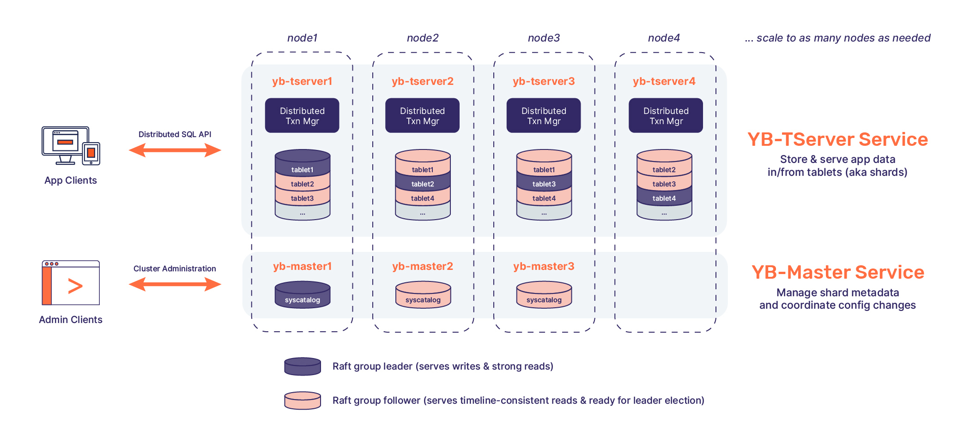
PoC 第一階段成果與下一步決策
YugabyteDB 架構
YSQL：PostgreSQL-compatible SQL API；處理 query planning 與 transaction request
DocDB：distributed document store；負責資料儲存、MVCC、tablet 管理與 Raft 複寫
YB-TServer：資料服務節點；承載 YSQL request path 與 DocDB tablet（SQL 與儲存同在 tserver 內，與 TiDB SQL/storage 分離不同）
YB-Master：叢集 metadata 管理；負責 tablet placement、schema metadata 與 cluster coordination
架構重點：tserver 一體式；加節點時 SQL 接收能力與 tablet capacity 一起增加
2026-06-26 · DBA
7

Slide 8
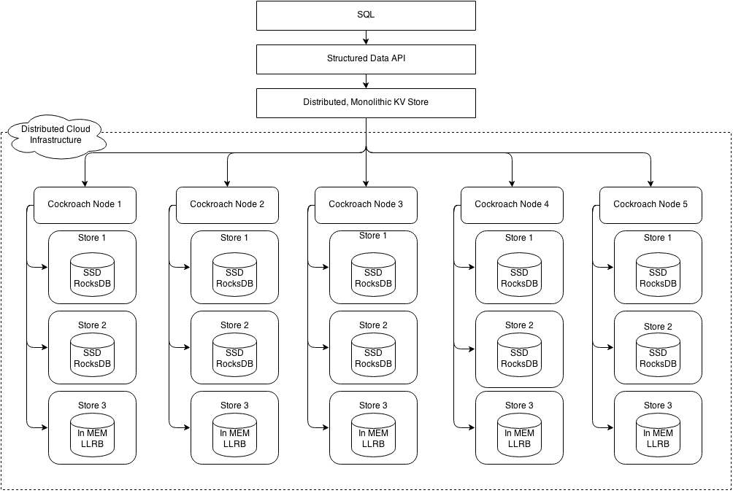
PoC 第一階段成果與下一步決策
CockroachDB 架構
SQL layer：每個節點都能接 SQL request、產生 query plan、處理 transaction coordination
Transactional KV / Distribution：SQL 轉成 KV operation；distribution layer 路由到 range 所在節點
Replication / Raft：資料以 range 為單位複寫；replica 數直接影響寫入 quorum 與 commit latency
Storage：每節點同時保存資料並處理查詢；無獨立 SQL node / storage node 分層
架構重點：對稱式架構；任一節點同時具備 SQL / txn / distribution / replication / storage
2026-06-26 · DBA
8

Slide 9
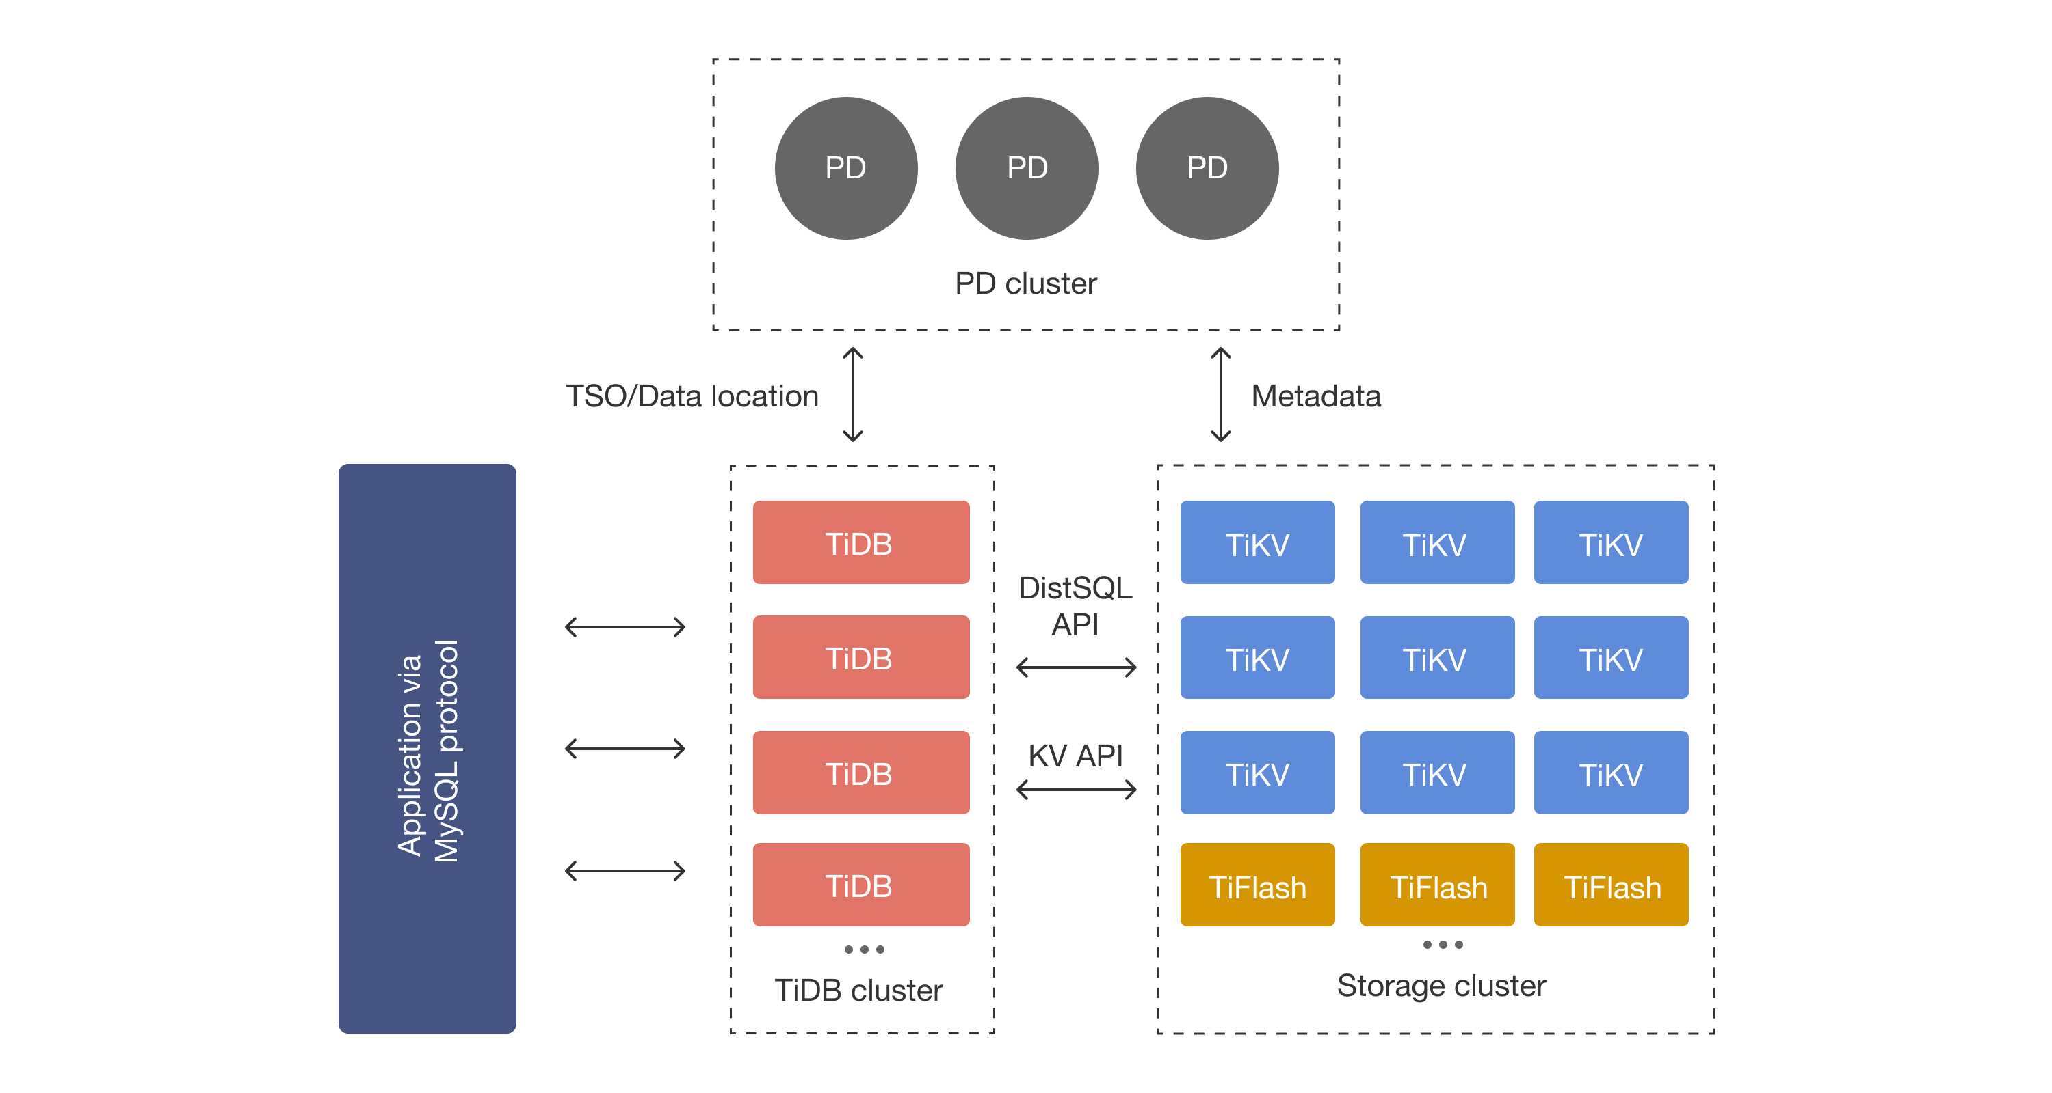
PoC 第一階段成果與下一步決策
TiDB 架構
TiDB server：SQL 接收層；解析 SQL、產生執行計畫、處理 transaction coordination（不保存主要資料）
TiKV：分散式 row store；資料以 Region 切分並透過 Raft 複寫
PD (Placement Driver)：叢集 metadata 與排程控制中心；負責 timestamp oracle、Region placement 與負載調度
TiFlash：columnar replica，HTAP / analytical query；本輪 OLTP 測試不以 TiFlash 為主路徑
架構重點：SQL 層與儲存層分離；TiDB server 擴 SQL 接收、TiKV 擴儲存與 Raft 複寫
2026-06-26 · DBA
9

Slide 10
PoC 第一階段成果與下一步決策
Commit 路徑 × 跨區延遲開銷 × 一致性
分散式 DB 跨區後，延遲開銷集中在 commit 路徑上「必跨 WAN 的節點」且設計機制不同
TiDB
CockroachDB
YugabyteDB
時序：
時序：
時序：
中央 PD TSO
每 txn 取 ts +1 RTT
HLC（本地時鐘 + counter）
無 TSO RTT
HLC（類 CRDB）
無 TSO RTT
Commit：
Commit：
Commit：
2PC (Percolator)
prewrite → commit
gateway 為 txn coord
intent → resolve
YSQL → DocDB tablet
raft + 狀態表
延遲開銷集中：
延遲開銷集中：
延遲開銷集中：
PD TSO 跨區
leaseholder + intent resolve
YSQL ↔ DocDB IPC
+ tablet leader 跨區
降稅的兩個關鍵動作
Placement P-A：把 voter 多數拉回 IDC，quorum 不跨 WAN → 寫入稅從 RTT 降到 0
Follower / stale read：讀本地 follower，bounded staleness 換 0 RTT → 適用 A-A-RO workload
YugabyteDB 多一筆稅：YSQL postgres backend ↔ DocDB tablet 是兩 process；跨區 IPC + RTT 雙重放大
⚠ 強一致與跨區效能無法同時最佳化 — 必須選 workload 模式（A-S / A-A-RO / A-A）
2026-06-26 · DBA
10

Slide 11
PoC 第一階段成果與下一步決策
Range vs Hash Sharding
「row 屬哪個 shard」的兩種演算法 — 直接影響 locality / hotspot / range scan 效能
Range Sharding
Hash Sharding
演算法：依 key 區間切（id 1-1000 → shard-1）
演算法：hash(key) % N → shard
優點：範圍掃描快、locality 高、index/排序自然對齊
優點：寫入分散、無熱點、shard 容量均勻
缺點：Sequential write (auto_inc / timestamp) 集中熱點
缺點：範圍掃描需 fan-out 全 shard；跨 shard JOIN 貴
代表 DB：TiDB / CockroachDB / YBDB secondary index
代表 DB：YugabyteDB (YSQL PK 預設) / Cassandra
觀察 | 解釋
TiDB tpmC ≈ 26,900（最高） | Range + warehouse-aware split + leader balance 對 OLTP locality 最友善
CockroachDB tpmC ≈ 15,000 | Range 但 SSI 預設 + retry 成本拉低吞吐
YugabyteDB tpmC ≈ 15,600 (VM) | Hash 預設打散；無熱點但 cross-tablet txn 比例高，吞吐受限於 commit fanout
TPC-C warehouse-centric workload 偏好 range（同 warehouse row co-located）；hash 在 hot warehouse 場景反能避開單 shard 飽和
2026-06-26 · DBA
11

Slide 12
PoC 第一階段成果與下一步決策
VM 與 Kubernetes 效能差異
K8s 化對 TiDB 與 CockroachDB 屬可接受範圍；YugabyteDB 在 K8s 下退化顯著，列為調校與驗證項
資料庫 | S-BASE (VM) tpmC | S-K8S unlimit tpmC | S-K8S limit tpmC | unlimit / VM | limit / VM | p99 unlimit Δ | p99 limit Δ
TiDB v8.5.2 | 26,947 | 23,442.9 | 15,751.9 | 87.0 % | 58.5 % | +17 % | +111 %
CockroachDB v26.2 | 15,033 | 12,196.7 | 6,493.5 | 81.1 % | 43.2 % | +27 % | +192 %
YugabyteDB 2025.2 | 15,632 | 2,997.6 | 1,604.5 | 19.2 % ⚠ | 10.3 % ⚠ | +669 % | +1556 %
觀察解讀
TiDB / CockroachDB：K8s unlimit 保留率 81-87 %，屬可接受範圍；limit 情境大幅衰退反映資源壓縮，但可預期 Scale
YugabyteDB：K8s unlimit 僅 19.2 %、p99 +669 %。成因推論：YSQL + DocDB 雙 process 在 K8s pod IPC + CPU contention 放大。成因未定位，列後續調校項
S-BASE ↔ S-K8S 可直接比較（同 workload W=128 t=128）
2026-06-26 · DBA
12

Slide 13
PoC 第一階段成果與下一步決策
跨區域 / 跨專線進度
IaC、playbook、suite scripts、chrony drift gate 已就位；正式量測待 W=128 + Determinism gate
✅ 已完成
技術議題定案（GCP 5 VM 拓樸、placement P-A/P-B、Chaos Engineering 等）
IaC、playbook、suite scripts、chrony drift gate（IDC & GCP 時間偏移 0.017 ms）
06-18〜06-19：修正 IaC / 防火牆 / YugabyteDB placement，三家 DB / 六節點前期測試驗證
06-21〜06-22：Determinism v2 — 同 cluster R1-R5、scheduler / balancer freeze
● 待執行
調度 scheduler (開/關)、round-only runner、Warmup、Placement (replica / lease 位置)、測試結果彙整
回到 W=128 正式基準量測
Failover 與 Chaos Engineering 實際驗證
2026-06-26 · DBA
13

Slide 14
PoC 第一階段成果與下一步決策
P-A / P-B Placement — 跨區寫入路徑的兩種設定
6-node cluster (3 IDC + 3 GCP) 下，voter 與 leader 的分布決定 raft commit 是否走 WAN
P-A · 多數 voter 在 IDC
P-B · leader 散在兩區
情境：正常營運（IDC 為主，GCP 為備）
情境：退化 / failover 後 / chaos 測試
IDC
2 voter/shard · leader
GCP
1 voter/shard · follower
IDC
leader + voter + arbiter
GCP
leader + voter + arbiter
↔ WAN 必擋 raft commit
Quorum 在 IDC，GCP 不擋 commit
適用 workload：A-S（IDC main / GCP standby）
寫入需 WAN quorum，commit latency = RTT
適用 workload：A-A（雙寫）/ A-A-RO（IDC write, GCP read）
對標重點：P-A 量「正常營運下的跨區 cost」；P-B 量「退化/failover 後的跨區 cost」
2026-06-26 · DBA
14

Slide 15
PoC 第一階段成果與下一步決策
X-CROSS 初步結果 (06-22〜06-23)
W=4 framework 驗證；不與 S-BASE/S-K8S 直接對比 · 同 cluster 5 rounds、W=4、16 threads、每 round 5 min、controller = .31 (IDC client)
資料庫 | R1 | R2 | R3 | R4 | R5 | 中位數 (有效輪) | CV
TiDB v8.5.2 | 9,525.5 | 9,553.2 | 9,786.9 | 9,393.2 | 9,530.8 | 9,566.0 (R2-R5) | 1.67 % ✅
CockroachDB v26.2 | 8,409.5 | 8,055.3 | 7,902.5 | 7,720.9 | 7,472.3 | 7,787.8 (R2-R5) | 3.23 % ✅
YugabyteDB 2025.2 | 102.0 | 226.9 | 6,424.2 | 6,259.3 | 6,206.2 | 6,296.6 (R3-R5) | 1.82 % ✅
已確認結論
06-21 觀察到的 ±526 % / ±50 % 變異主因為「每輪重新部署」造成 placement / cache / scheduler 狀態異動，與 W=4 contention 為兩個獨立來源
同一 cluster 連跑時，三家 W=4 R2-R5（或 YBDB R3-R5）的 CV ≤ 5 %，重現性已建立
YBDB Idle=0 解法：gate 改用 get_load_move_completion=100%；timed run 前 set_load_balancer_enabled=0
CRDB lease gate SQL 改用 SHOW RANGES FROM DATABASE tpcc WITH TABLES, DETAILS（v26.2 相容）
⚠ Caveat：W=4 framework 驗證 ≠ 正式基準；R2-R5（YBDB R3-R5）CV ≤ 5 % 已建立；後續需回 W=128。
2026-06-26 · DBA
15

Slide 16
PoC 第一階段成果與下一步決策
建議決策框架
不是選一家，是先界定 application 條件、再排序候選；僅提供做決策框架參考依據用
分類 | 內容 | 處置
短期候選 | TiDB | 優先進入應用情境對接，無門檻
保留觀察 | CockroachDB | 依一致性需求、Error Handling 容忍度、維運成本評估
保留觀察 | YugabyteDB | VM 路徑可評估；K8s 路徑需先完成部署層級調校與驗證
暫不作結論 | 跨區域場景、K8s 退化未定位項 | 待下一階段 W=128 測試數據與調校產出再回頭評估
Application 需要確認的議題
1. 交易一致性需求：是否需要 SERIALIZABLE / SSI？是否可接受 READ COMMITTED & 產品設計架構轉 CAP 的複雜度及可行性？
2. 可接受延遲：在尖峰 t=128 等級負載下，p99 是否需要 500ms / 1s / 2s 以內？
3. retry / timeout 行為：應用層是否能接受 SI / SSI 模式下的 retry 機制？
4. RTO / RPO：跨區域 failover 是否需要 < 30s RTO？是否容許資料 lag？
5. 連線層 / 交易模式調整：是否能配合 HAProxy / PgBouncer / 連線池與短交易模式？
2026-06-26 · DBA
16

Slide 17
PoC 第一階段成果與下一步決策
後續推進階段
Y26/07 | Y26/08 | Y26/09
- Cross Region W=4 框架已完成初步流程驗收 - 啟動正式 W=128 基準量測 | 各 DB 根據 Workload: A-S / A-A-RO / A-A × P-A/P-B placement 依檢驗流程進行測試 Failover 與 Chaos Engineering 測試 | - 報告產出 & 相關議題待確認
2026-06-26 · DBA
17

